Slide 1
Формирование системы корпоративной ответственности и конкурентных преимуществ
в условиях гармонизации развития экономики

Slide 2
ОБУСЛОВЛЕНА РЫНОЧНЫМИ ПРЕОБРАЗОВАНИЯМИ БИЗНЕС-СРЕДЫ И ИНТЕГРАЦИЕЙ В МЕЖДУНАРОДНЫЙ БИЗНЕС
В УСЛОВИЯХ ВЫСОКОЙ КОНЦЕНТРАЦИИ КАПИТАЛА СОБСТВЕННИКОВ И ПРИОРИТЕТА МАЖОРИТАРНЫХ АКЦИОНЕРОВ, ЧТО ПРЕДЪЯВЛЯЕТ НОВЫЕ ТРЕБОВАНИЯ
К ПОСТРОЕНИЮ СИСТЕМ КОРПОРАТИВНОГО УПРАВЛЕНИЯ И РАЗВИТИЮ ТЕОРИИ КОРПОРАТИВНОЙ ОТВЕТСТВЕННОСТИ
АКТУАЛЬНОСТЬ РАБОТЫ

Slide 3
ЦЕЛЬ НАУЧНО-ИССЛЕДОВАТЕЛЬСКОЙ РАБОТЫ
РАЗРАБОТКА МЕТОДОЛОГИИ ПОСТРОЕНИЯ ЦЕЛОСТНОЙ СИСТЕМЫ КОРПОРАТИВНОЙ ОТВЕТСТВЕННОСТИ, ОЦЕНКИ РОЛИ КОНКУРЕНТНЫХ ПРЕИМУЩЕСТВ В ЭТОЙ СИСТЕМЕ

Slide 4
Объект исследования – система корпоративного управления, отвечающая за формирование конкурентных преимуществ, возможностей операционной деятельности и рост экономической добавленной стоимости.
Предмет исследования – система корпоративной ответственности собственников и менеджмента за траекторию развития бизнеса и позитивного влияния результатов этого развития на общество.

Slide 5
РЕАЛИЗАЦИЯ ЗАЯВЛЕННОЙ ЦЕЛИ ПОЗВОЛИЛА РЕШИТЬ СЛЕДУЮЩИЕ ЗАДАЧИ:
ПРОВЕДЕН АНАЛИТИЧЕСКИЙ ОБЗОР СОСТОЯНИЯ КОРПОРАТИВНОЙ ОТВЕТСТВЕННОСТИ И ИСПОЛЬЗОВАНИЯ КОНКУРЕНТНЫХ ПРЕИМУЩЕСТВ КОРПОРАЦИЙ.
СФОРМИРОВАН ПОНЯТИЙНЫЙ АППАРАТ.
ДАНА КЛАССИФИКАЦИЯ ПРИЗНАКОВ, ИНДИКАТОРОВ И КРИТЕРИЕВ ОЦЕНКИ КОРПОРАТИВНОЙ ОТВЕТСТВЕННОСТИ.
ПРЕДЛОЖЕНЫ ОСНОВНЫЕ ПРИНЦИПЫ И ТРЕБОВАНИЯ К СИСТЕМЕ КОРПОРАТИВНОЙ ОТВЕТСТВЕННОСТИ.
ОБОЗНАЧЕНА СИСТЕМА ЦЕЛЕЙ, ЗАДАЧ И ПУТЕЙ РЕШЕНИЯ В ОБЕСПЕЧЕНИИ КОРПОРАТИВНОЙ ОТВЕТСТВЕННОСТИ.

Slide 6
МЕТОДОЛОГИЧЕСКИЙ ИНСТРУМЕНТАРИЙ ИССЛЕДОВАНИЯ
ПРОГРАММНО-ЦЕЛЕВОЙ И РЕСУРСНЫЙ ПОДХОДЫ, КОНЦЕПЦИИ АНТИКРИЗИСНОГО И ФИНАНСОВОГО МЕНЕДЖМЕНТА, АНАЛИЗ ПРИЧИННО-СЛЕДСТВЕННЫХ СВЯЗЕЙ В УПРАВЛЕНИИ КОРПОРАТИВНОЙ ОТВЕТСТВЕННОСТЬЮ

Slide 7
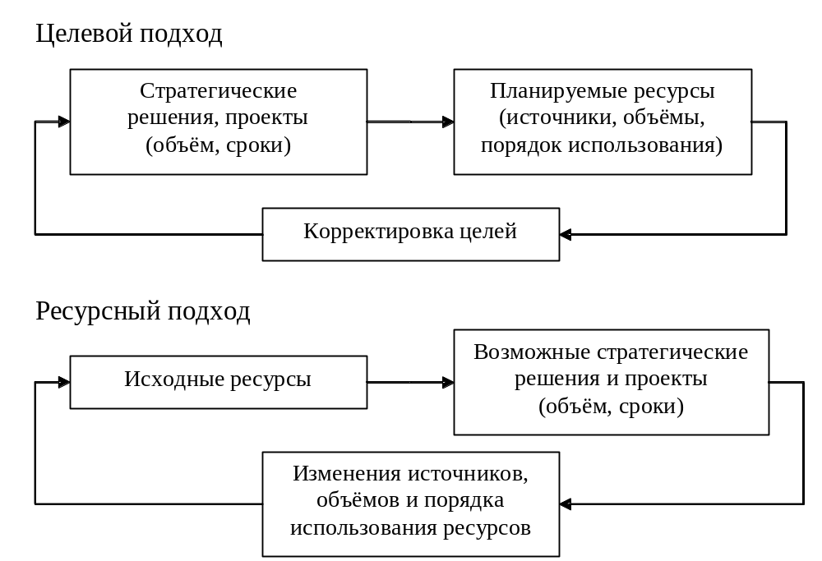
ПРОГРАММНО-ЦЕЛЕВОЙ ПОДХОД

Slide 8
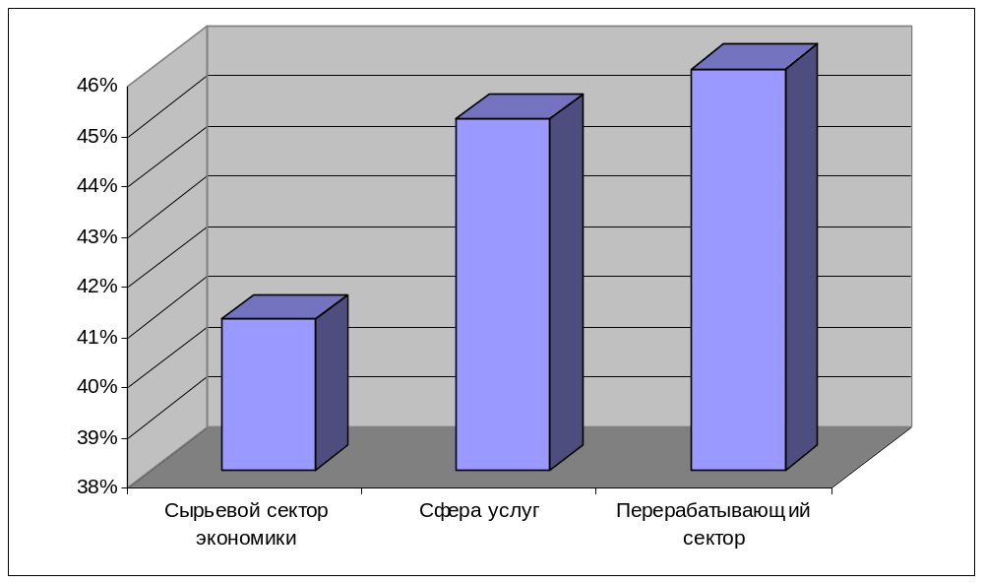
ПРИОРИТЕТ ДОЛГОСРОЧНЫХ КОНКУРЕНТНЫХ ПРЕИМУЩЕСТВ

Slide 9
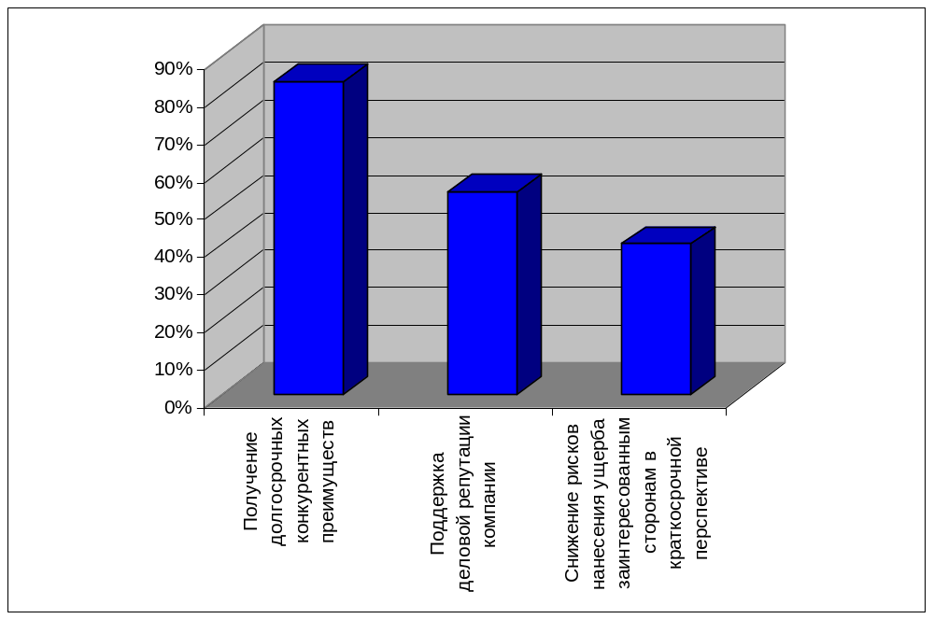
ОСОБЕННОСТИ ИНТЕГРАЦИИ КСО В КОРПОРАТИВНУЮ СТРАТЕГИЮ КОМПАНИЙ (по данным Ассоциации менеджеров, 2008г.)

Slide 10
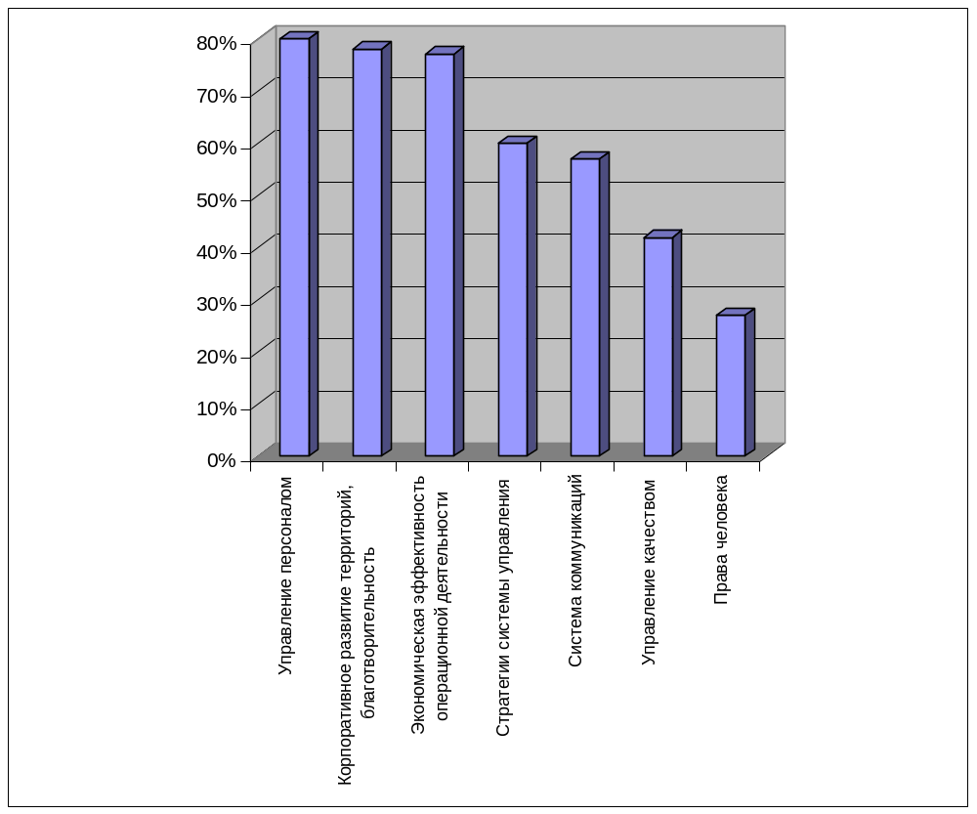
ЧАСТОТА ОТРАЖЕНИЯ ОСНОВНЫХ СТРУКТУРНЫХ КОМПОНЕНТОВ НЕФИНАНСОВЫХ ОТЧЕТОВ (по данным РСПП в 2008г. 58 российских, 6 иностранных компаний представили отчеты)

Slide 11
КОРПОРАТИВНАЯ ОТВЕТСТВЕННОСТЬ – ЭТО ОТВЕТСТВЕННОСТЬ БИЗНЕСА, СОБСТВЕННИКОВ И МЕНЕДЖМЕНТА ЗА ТРАЕКТОРИЮ И ПОСЛЕДСТВИЯ РАЗВИТИЯ ОПЕРАЦИОННОЙ ДЕЯТЕЛЬНОСТИ, СОГЛАСУЮЩАЯ ИНТЕРЕСЫ КОРПОРАЦИИ С ИНТЕРЕСАМИ ОБЩЕСТВА
ОТВЕТСТВЕННОСТЬ СОБСТВЕННИКОВ ЗА РОСТ КАПИТАЛА ВЛИЯНИЯ В БИЗНЕС-СРЕДЕ И ОБЩЕСТВЕ.
ОТВЕТСТВЕННОСТЬ БИЗНЕСА ЗА УСИЛЕНИЕ КОНКУРЕНТНЫХ ПРЕИМУЩЕСТВ.
ОТВЕТСТВЕННОСТЬ МЕНЕДЖМЕНТА ЗА РОСТ ВОЗМОЖНОСТЕЙ ОПЕРАЦИОННОЙ ДЕЯТЕЛЬНОСТИ С МИНИМИЗАЦИЕЙ ВРЕДНЫХ ПОСЛЕДСТВИЙ ДЛЯ ЭКОЛОГИИ

Slide 12
УРОВЕНЬ КОРПОРАТИВНОЙ ОТВЕТСТВЕННОСТИ – МЕРА КОНКУРЕНТНЫХ ПРЕИМУЩЕСТВ, ВОЗМОЖНОСТЕЙ ОПЕРАЦИОННОЙ ДЕЯТЕЛЬНОСТИ И КОРПОРАТИВНОГО ГРАЖДАНСТВА
СИСТЕМА КОРПОРАТИВНОГО УПРАВЛЕНИЯ – СИСТЕМА ДЕЛЕГИРОВАНИЯ И ПРЕЕМСТВЕННОСТИ ПОЛНОМОЧИЙ И ОТВЕТСТВЕННОСТИ В ЧЕТКО ОБОЗНАЧЕННЫХ ГРАНИЦАХ КОМПЕТЕНЦИЙ, ФУНКЦИЙ УПРАВЛЕНИЯ, ИЕРАРХИИ И СВЯЗЕЙ ОРГАНИЗАЦИОННОЙ СТРУКТУРЫ, РЕГЛАМЕНТОВ И КРИТЕРИЕВ ОЦЕНКИ РЫНОЧНОЙ, ЭКОНОМИЧЕСКОЙ И СОЦИАЛЬНОЙ ЭФФЕКТИВНОСТИ ЕЕ ФУНКЦИОНИРОВАНИЯ.
КАПИТАЛ ВЛИЯНИЯ – НЕМАТЕРИАЛЬНЫЙ АКТИВ, ВЛИЯЮЩИЙ НА ПРИРОСТ ИЛИ СНИЖЕНИЕ ЭКОНОМИЧЕСКОЙ ДОБАВЛЕННОЙ СТОИМОСТИ КОМПАНИИ В РЕЗУЛЬТАТЕ ВЛИЯНИЯ ИЗМЕНЕНИЯ ИНТЕРЕСОВ ФИЗИЧЕСКОГО ЛИЦА ИЛИ ГРУППЫ ЛИЦ (СОБСТВЕННИК, МЕНЕДЖЕРЫ, СВЯЗАННЫЕ СТОРОНЫ)

Slide 13
Основные принципы корпоративной ответственности
(Социальная хартия РСПП)
Экономическая свобода и ответственность предпринима- тельства за социально -экономическую безопасность и рост благосостояния
Партнерство и доверие заинтересован-ных сторон
Справедли-вость прибылей и цен, рост активов и процветание регионов, добросовест-ность конкуренции и смягчение экономических последствий
Открытость и прозрач- ность деятельнос-ти в рамках законода-тельства и правил конкурен-ции

Slide 14
ПРИНЦИПЫ КОРПОРАТИВНОЙ ОТВЕТСТВЕННОСТИ
ПРЕДОСТОРОЖНОСТЬ – ИЗБЕЖАНИЕ РИСКА СЕРЬЕЗНОГО И НЕОБРАТИМОГО УЩЕРБА БИЗНЕСУ, ОКРУЖАЮЩЕЙ СРЕДЕ И ОБЩЕСТВУ В РЕЗУЛЬТАТЕ РЕАЛИЗАЦИИ КОРПОРАТИВНОЙ СТРАТЕГИИ;
ПРЕДОВРАЩЕНИЕ – ДОКАЗАТЕЛЬСТВО ТОГО, ЧТО НАДЛЕЖАЩИЕ МЕРЫ БЫЛИ ПРИНЯТЫ НА РАННЕМ ЭТАПЕ РЕАЛИЗАЦИИ КОРПОРАТИВНОЙ СТРАТЕГИИ;
УСТРАНЕНИЕ УЩЕРБА – УМЕНЬШЕНИЕ ИЛИ УСТРАНЕНИЕ ПРЕДПРИНИМАТЕЛЬСКИХ И ФИНАНСОВЫХ РИСКОВ ПОТЕРИ РЫНОЧНОЙ СТОИМОСТИ КОРПОРАЦИИ, В Т. Ч. НАНЕСЕНИЯ НЕОБРАТИМЫХ ПОТЕРЬ ТЕРРИТОРРИИ ПО МЕСТУ НАХОЖДЕНИЯ КОРПОРАЦИИ И ЗА ЕЕ ПРЕДЕЛАМИ;
ВОЗМЕЩЕНИЕ УЩЕРБА – СПОСОБНОСТЬ КОРПОРАЦИИ К КОМПЕНСАЦИИ НЕГАТИВНЫХ ПОСЛЕДСТВИЙ ПОТЕРИ РЫНОЧНОЙ КОМПАНИИ (КОНКУРЕНТНЫХ ПРЕИМУЩЕСТВ, КАПИТАЛА ВЛИЯНИЯ И ОПЕРАЦИОННЫХ ВОЗМОЖНОСТЕЙ), НАНЕСЕНИЯ УЩЕРБА ОБЩЕСТВУ.

Slide 15
Причины низкой корпоративной ответственности
Внешние Внутренние
Деформация субъектов
экономических связей
и инструмента целеполагания
траектории развития бизнеса –
вектора капитала влияния и
вектора конкурентных преимуществ
Несовершенство технологии, технического потенциала, деформация организационной структуры и профессиональных компетенций

Slide 16
ФАКТОРЫ КОНКУРЕНТНОГО ПРЕИМУЩЕСТВА
Рыночная стратегия позиционирования (лояльность покупателей)
Инновационно-инвестиционная активность
Цена потребления
Факторы конкурентного преимущества
Деловая репутация |  | Компетенции и капитал влияния
Инвестиционная привлекательность

Slide 17
ЦЕЛЬ ФОРМИРОВАНИЯ СИСТЕМЫ КОРПОРАТИВНОЙ ОТВЕТСТВЕННОСТИ
Устойчивое развитие компаний в длительном периоде их функционирования. Защита собственников, персонала и третьих лиц от опасно больших потерь. Смягчение последствий возникновения агентских конфликтов и асимметрии информации
ЗАДАЧИ
Система корпоративной ответственности должна работать на траекторию развития компаний и общества
Рост конкурентных преимуществ (ответственность бизнеса) |  | Рост капитала влияния (ответственность собственников) |  | Рост операционных возможностей (ответствен-ность менедж-мента) |  | Рост социальных инвестиций

Slide 18
Управляющая система корпоративной ответственности
Капитал влияния (темпы роста благосостояния собственников и социальных инвестиций)
Агентские затраты (нормативные)
Асимметрия информации (допустимые отклонения)
Управляемая система корпоративной ответственности
Компетенции персонала
Качество принятия управленческих решений
Регламент и мера ответственности за результаты эффективности операционной деятельности

Slide 19
ПУТИ РЕШЕНИЯ В ОБЕСПЕЧЕНИИ КОРПОРАТИВНОЙ ОТВЕТСТВЕННОСТИ
ЧЕТКОЕ ДЕЛЕГИРОВАНИЕ ПОЛНОМОЧИЙ И ОТВЕТСТВЕННОСТИ В ГРАНИЦАХ КОМПЕТЕНЦИЙ СОБСТВЕННИКОВ И ТОП-МЕНЕДЖМЕНТА;
ОБЕСПЕЧЕНИЕ КАЧЕСТВА ВНУТРЕННЕГО И ВНЕШНЕГО АУДИТА С ВЫЯВЛЕНИЕМ ЗОН ДИСБАЛАНСА МЕЖДУ ПОЛНОМОЧИЯМИ И ОТВЕТСТВЕННОСТЬЮ;
РАЗРАБОТКА СИСТЕМЫ ПОКАЗАТЕЛЕЙ, КРИТЕРИЕВ И НОРМАТИВОВ КОРПОРАТИВНОЙ ОТВЕТСТВЕННОСТИ;
СОГЛАСОВАНИЕ ИНТЕРЕСОВ СОБСТВЕННИКОВ, ТОП-МЕНЕДЖМЕНТА, ПЕРСОНАЛА, ОБЩЕСТВА;
ПЛАНИРОВАНИЕ И МОНИТОРИНГ КАЧЕСТВА КОРПОРАТИВНОГО УПРАВЛЕНИЯ, ОЦЕНКА ЕГО ЭФФЕКТИВНОСТИ (НА ОСНОВЕ ИНТЕГРАЛЬНОГО ПОКАЗАТЕЛЯ КОРПОРАТИВНОЙ ОТВЕТСТВЕННОСТИ;
ОБЕСПЕЧЕНИЕ КОНКУРЕНТНЫХ ПРЕИМУЩЕСТВ ЗА СЧЕТ ПОВЫШЕНИЯ ЭФФЕКТИВНОСТИ СТРАТЕГИЙ И СИНЕРГЕТИЧЕСКОГО ЭФФЕКТА БИЗНЕС-ЕДИНИЦ КОМПАНИИ.

Slide 20
Корпоративная ответственность и управление экономической добавленной стоимостью корпорации
Разработки опираются в основном на западный опыт, слабая адаптация к отечественным условиям.
Локальный характер исследований.
Принципиальные разногласия в терминологии, проблемно-ориентированном подходе и показателях, моделировании важных параметров деятельности, связанных с оценкой корпоративной ответственности.
Отсутствует преемственность методологий для целей управления корпоративной ответственностью.
Подготовка арбитражных управляющих с юридическим уклоном снижает целевую сущность корпоративной ответственности в процессе оздоровления предприятия.
Необходимость разработки критериев оценки роста рыночной стоимости, согласованных с уровнем корпоративной ответственности.
Глобализация мировых процессов и кризис предъявляют требования к построению индикаторов корпоративной ответственности.

Slide 21
ИНДИКАТОРЫ СОГЛАСОВАНИЯ КОРПОРАТИВНОЙ ОТВЕТСТВЕННОСТИ
С УПРАВЛЕНИЕМ СТОИМОСТЬЮ КОРПОРАЦИИ
СПРЕД - РАЗНОСТЬ МЕЖДУ РЕНТАБЕЛЬНОСТЬЮ ИНВЕСТИРОВАННОГО КАПИТАЛА ROIC И СРЕДНЕВЗВЕШЕННОЙ СТОИМОСТЬЮ КАПИТАЛА WACC.
В УПРАВЛЕНИИ СПРЕДОМ УЧАСТВУЮТ ДИСКОНТИРОВАННЫЕ ДЕНЕЖНЫЕ ПОТОКИ, СПОСОБНЫЕ ГЕНЕРИРОВАТЬ ПОТЕНЦИАЛ РОСТА СОБСТВЕННОГО КАПИТАЛА (ПРЕЖДЕ ВСЕГО ЧЕРЕЗ НЕРАСПРЕДЕЛЕННУЮ ПРИБЫЛЬ) ПРИ НАЛИЧИИ ПОЛОЖИТЕЛЬНОГО ЭФФЕКТА ФИНАНСОВОГО РЫЧАГА И СОХРАНЕНИЯ ИННОВАЦИОННО-ИНВЕСТИЦИОННОЙ АКТИВНОСТИ В ДЛИТЕЛЬНОМ ПЕРИОДЕ ОПЕРАЦИОННОЙ ДЕЯТЕЛЬНОСТИ.

Slide 22
СТРАТЕГИИ УПРАВЛЕНИЯ СПРЕДОМ
ВЫЖИВАНИЕ – равенство ROIC = WACC способствует сохранению стоимости компании в условиях кризиса.
РАЗВИТИЕ И ПОДЪЕМ – превышение ROIC над WACC за счет роста конкурентных преимуществ, роста капитала влияния и расширения операционных возможностей.
СПАД И БАНКРОТСТВО – превышения WACC над ROIC вызывает уход с рынка или реструктуризацию стоимости в условиях потери конкурентных преимуществ, капитала влияния и операционных возможностей.

Slide 23
СПРЕД и ВТР
ВТР – внутренний темп роста экономического потенциала, т.к. не вся чистая прибыль направляется на рост рыночной стоимости корпорации.
ROIC = ROE/ (1 + ДО/CК), где ROE – рентабельность собственного капитала, выраженная как отношение чистой прибыли к собственному капиталу, ДО – долгосрочные обязательства, СК – собственный капитал.
Рентабельность СПРЕДА на основе ВТР
ROICспреда= (ВТР/НП/ЧП)/(1+ ДО/CК).
СПРЕД (на основе ВТР): ROICспреда – WACC = [ВТР/(НП + + П)/(ЧП + П)]/ (1 + ДО/СК) – WACC.
Другие модели спреда см. Кукукина И.Г. «Теория и инструментарий финансового контроля корпорации в условиях инновационного развития» : научное издание / И.Г. Кукукина, Ю.А. Соколов, В.И. Колибаба, И.А. Васильев . –Иваново: Научная мысль, 2011.

Slide 24
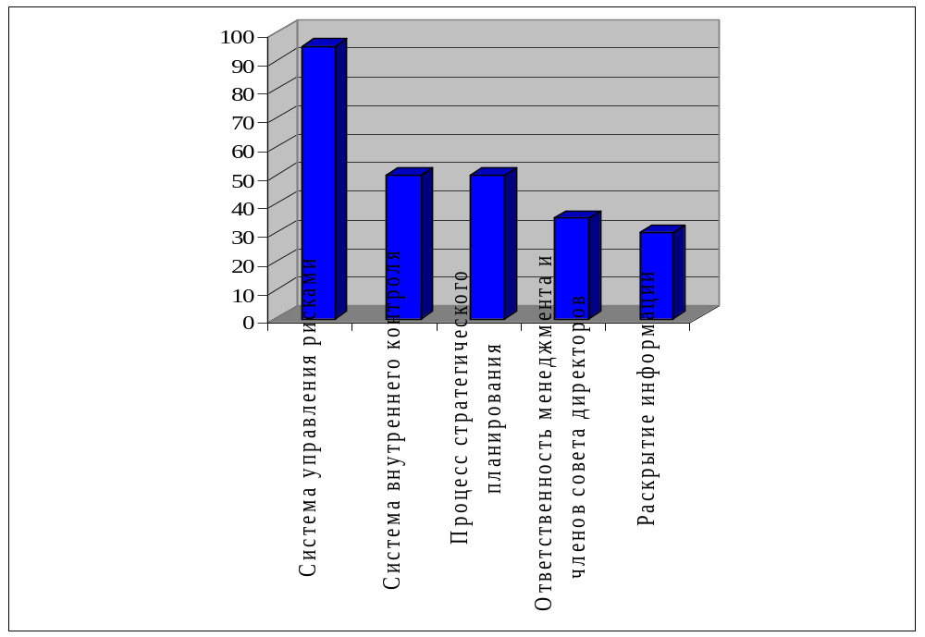
ПЕРВООЧЕРЕДНЫЕ ОСНОВНЫЕ АСПЕКТЫ КОРПОРАТИВНОГО УПРАВЛЕНИЯ, КОТОРЫЕ НЕОБХОДИМО ИЗМЕНИТЬ

Slide 25
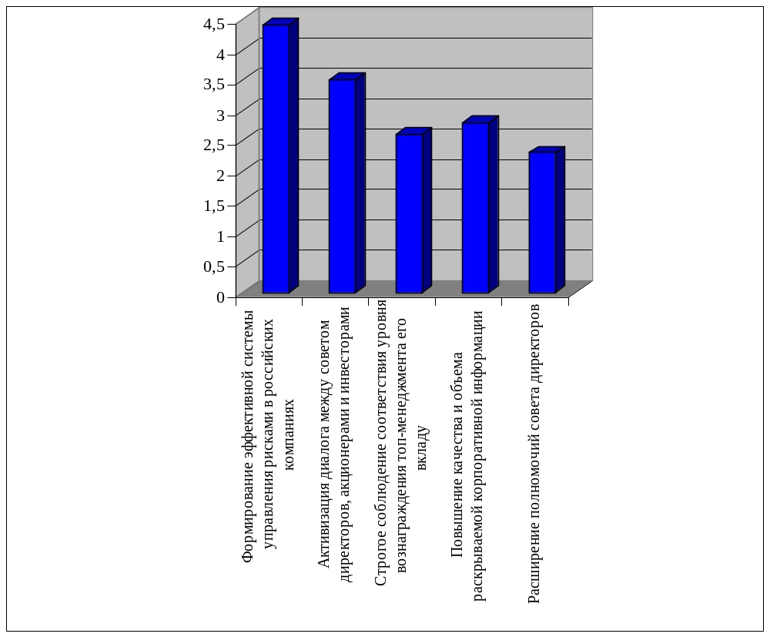
НАИБОЛЕЕ ВАЖНЫЕ РЕФОРМЫ В КОРПОРАТИВНОМ УПРАВЛЕНИИ В УСЛОВИХ КРИЗИСА

Slide 26
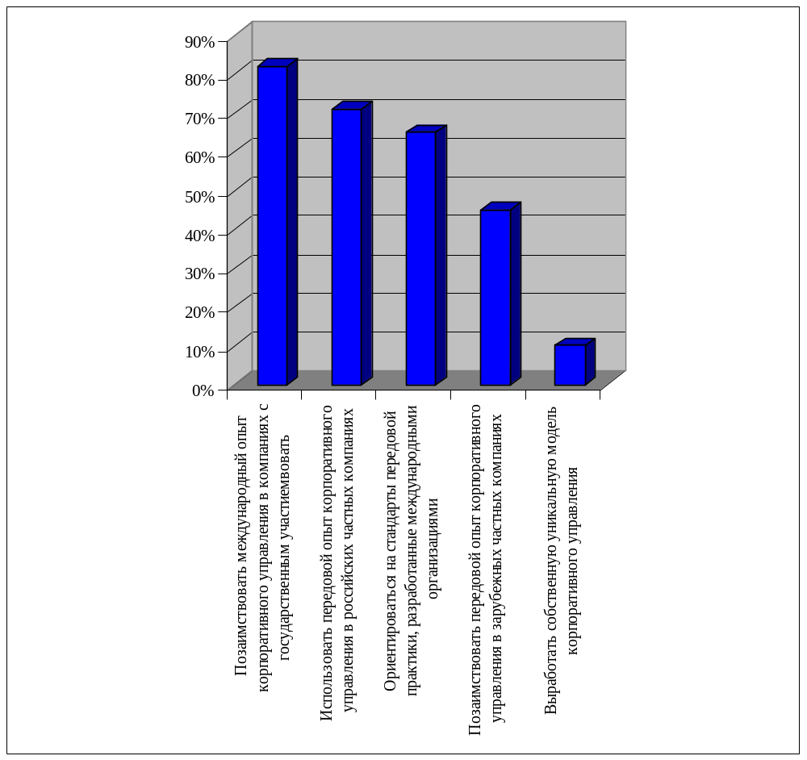
ПОЗИЦИИ КОРПОРАТИВНОГО УПРАВЛЕНИЯ С ГОСУДАРСТВЕННЫМ УЧАСТИЕМ В УСЛОВИЯХ УСИЛЕНИЯ РОЛИ ГОСУДАРСТВА

Slide 27
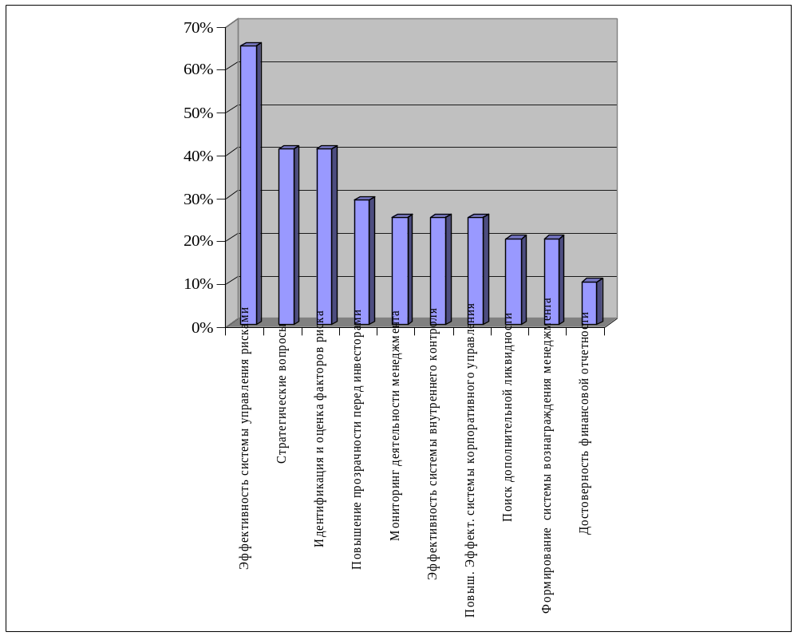
НА КАКИХ ВОПРОСАХ ДОЛЖНЫ СКОНЦЕНТРИРОВАТЬСЯ СОВЕТЫ ДИРЕКТОРОВ ОТЕЧЕСТВЕННЫХ КОМПАНИЙ В УСЛОВИЯХ КРИЗИСА ?

Slide 28
КОРПОРАТИВНОЕ УПРАВЛЕНИЕ
И КОРПОРАТИВНАЯ ОТВЕТСТВЕННОСТЬ
КОРПОРАТИВНОЕ УПРАВЛЕНИЕ – СОВОКУПНОСТЬ СПОСОБОВ ВОЗДЕЙСТВИЯ НА ПРОЦЕСС, С ПОМОЩЬЮ КОТОРОГО РЕГУЛИРУЕТСЯ И КОНТРОЛИРУЕТСЯ ЦЕЛОСТНОСТЬ И РОСТ СТОИМОСТИ КОРПОРАЦИИ, НАПРАВЛЕННОСТЬ НА УСТОЙЧИВОЕ РАЗВИТИЕ БИЗНЕСА И УЧАСТИЕ В КОРПОРАТИВНОМ ГРАЖДАНСТВЕ.
КОРПОРАТИВНАЯ ОТВЕТСТВЕННОСТЬ – ИНТЕГРАЛЬНАЯ ХАРАКТЕРИСТИКА КОРПОРАТИВНОГО УПРАВЛЕНИЯ, ОТРАЖАЮЩАЯ РЕЗУЛЬТАТ ИСПОЛЬЗОВАНИЯ КОНКУРЕНТНЫХ ПРЕИМУЩЕСТВ И ВОЗМОЖНОСТЕЙ ОПЕРАЦИОННОЙ ДЕЯТЕЛЬНОСТИ, КАЧЕСТВО МЕНЕДЖМЕНТА И РИСКИ СОБСТВЕННИКОВ В ОТНОШЕНИИ РОСТА ИХ БЛАГОСОСТОЯНИЯ И РАЗВИТИЯ ОБЩЕСТВА.

Slide 29
СПАСИБО ЗА ВНИМАНИЕ!

